Slide 1

SchlauesRaum - BuchungsSystem
Winkelmann Domenico &
Winkler Olivier

Slide 2

Inhaltsverzeichnis
Einleitung
Ziele
Technologien & Werkzeuge
Angularapplikation aufsetzten
SBB-Komponentenlibrary
SpringBoot aufsetzten
SpringBoot-Annotations
Initialisierungsphase
Konzeptphase
Systemarchitektur
Realisierungsphase
Einführungsphase
Fazit des Teams
Demo
2

Slide 3
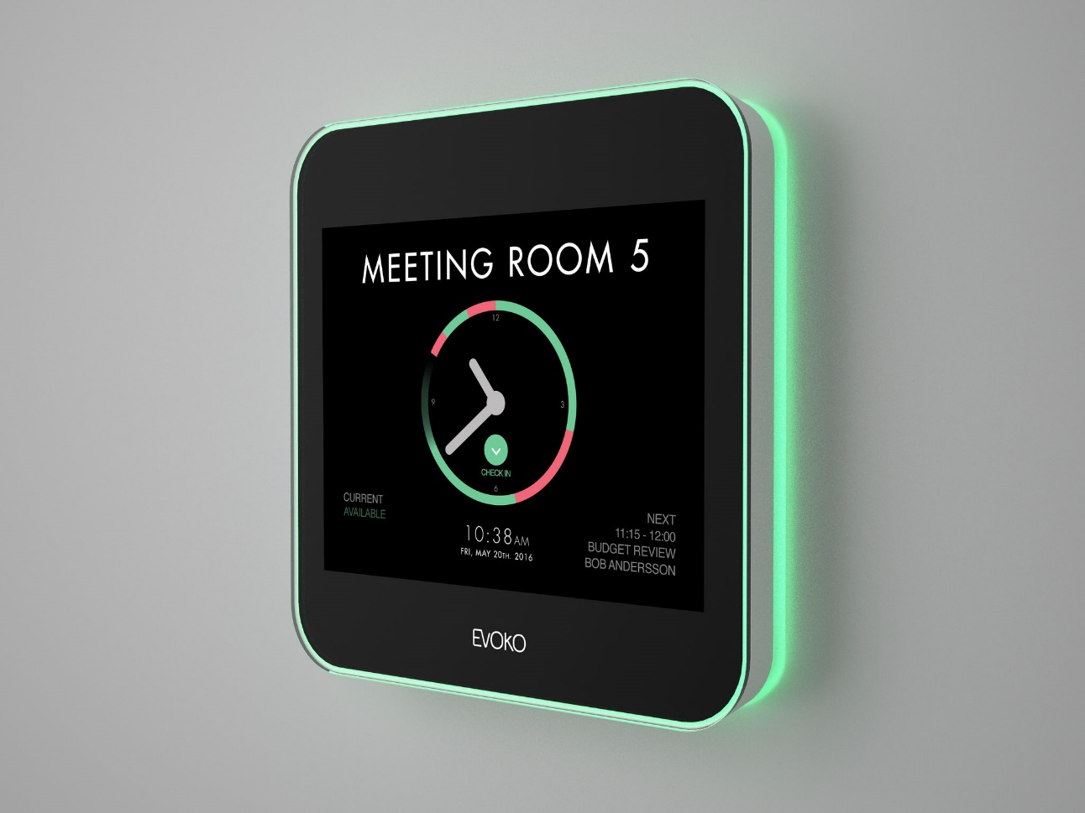


Einleitung
Applikation um ein Sitzungszimmer zu buchen
Nach SBB-Standard umgesetzt
Vorgänger soll abgelöst werden
Benutzerfreundlicher
SBB-Produkt
3

Slide 4

Ziele
Benutzerfreundlichere Applikation
Einfache Erweiterbarkeit
Produkt kann Intern verwaltet werden
Performancestark
Plattformunabhängig (PC, Mobile, Touchscreen)
4

Slide 5
Anforderungen an Applikation
Anforderungs-ID | Anforderung
A1 | Die Applikation ist jederzeit verfügbar.
A1.1 | Das Neuladen der Applikation soll nicht länger als 20 Sekunden dauern.
A2 | Die Applikation muss so aufgebaut sein, dass keine redundanten Daten entstehen können.
A3 | Es können immer Buchungen erstellt werden.
A4 | Es können jederzeit erstellte Buchungen bearbeitet oder gelöscht werden.
A5 | Es kann keine Buchung im gleichen Raum zur gleichen Zeit vorgenommen werden.
A6 | Es werden Code-Richtlinien eingehalten.
A7 | Alle SBB-Standards werden eingehalten.
A8 | Die Applikation hat eine benutzerfreundliche Oberfläche
A9 | Benutzerfreundliche Fehlermeldungen
A10 | Erweiterbarkeit der Applikation
5

Slide 6





Technologien & Werkzeuge
Intellij
Visual Studio Code
Git (Gitlabserver der Gibb)
Angular 8
Spring Boot 2
OneDrive (Schulshare)
6

Slide 7
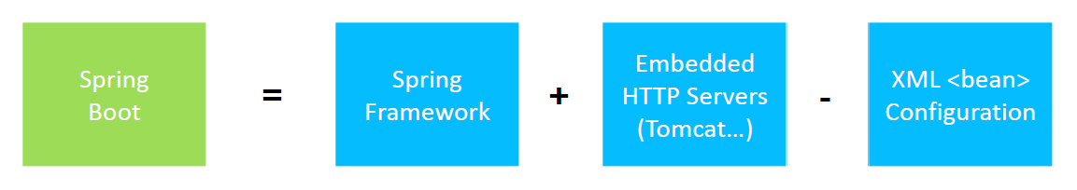
Warum diese Technologien?
Intellij
Visual Studio Code
Git (Gitlabserver der Gibb)
Angular 8
Spring Boot 2
OneDrive (Schulshare)
Java-Framework für Webapplikationen (REST)
Geeignet für Stand-Alone Applikationen
Mitgelieferter Tomcatserver
SBB-Backend-Standard
Weit verbreitet
7

Slide 8
Angularapplikation aufsetzten
8

Slide 9

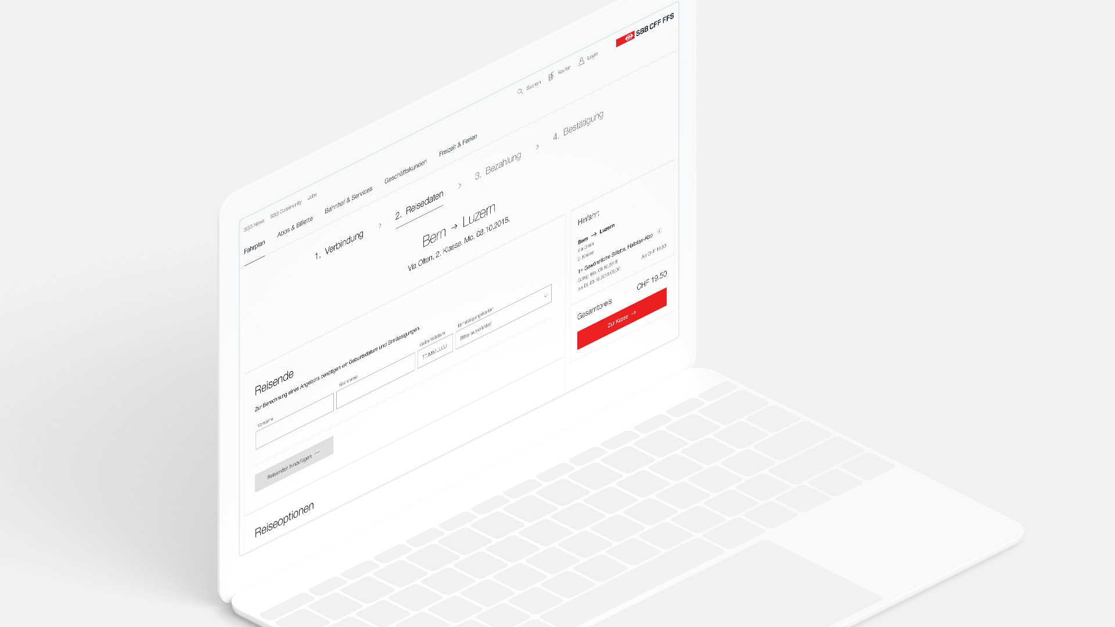
SBB-Komponentenlibrary
9

Slide 10
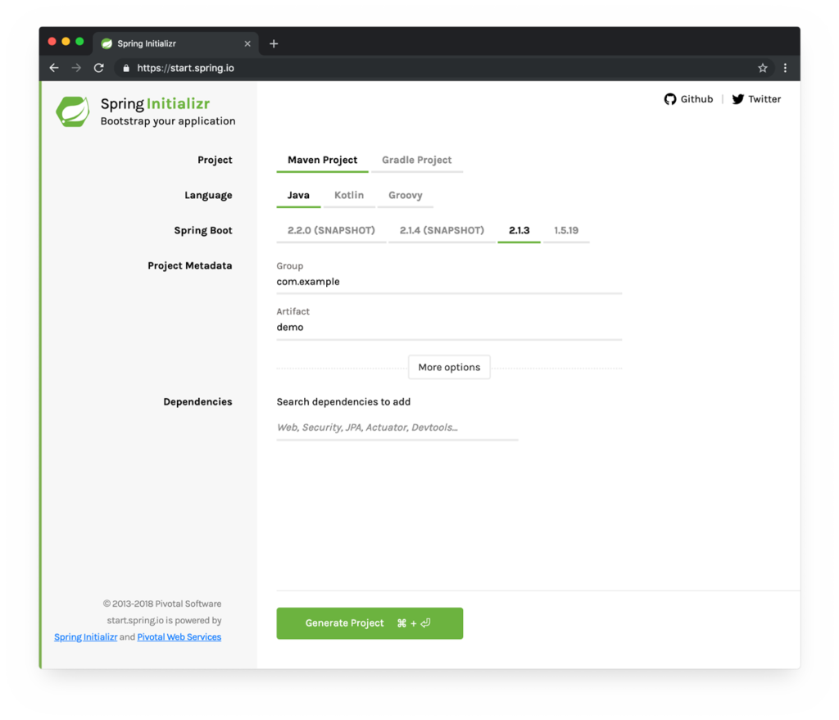

SpringBoot aufsetzten
10

Slide 11
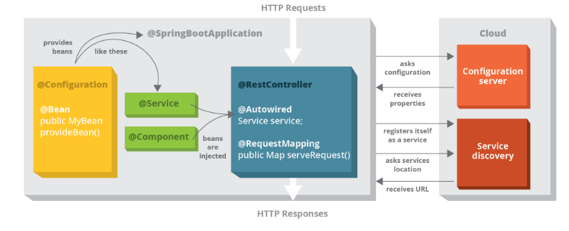
SpringBoot-Annotations
11

Slide 12
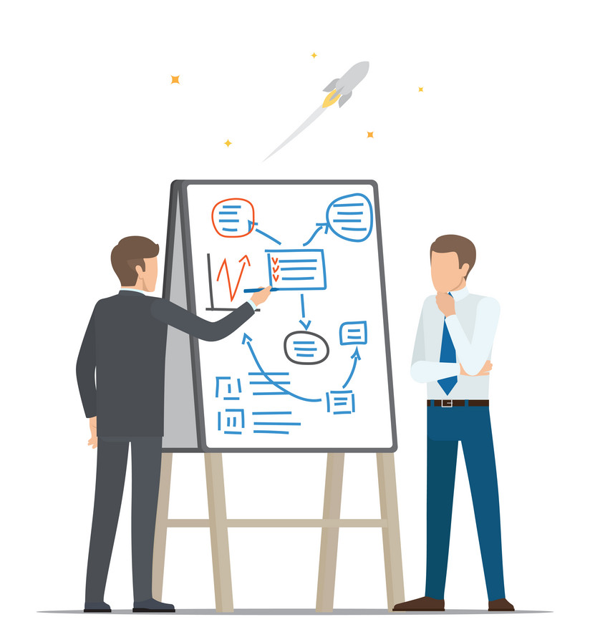
Initialisierungsphase
Zeitplan
Mockups
12

Slide 13
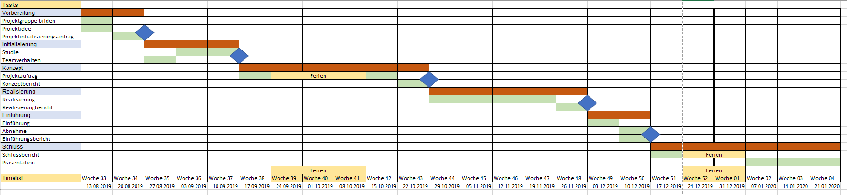
Zeitplan
13

Slide 14
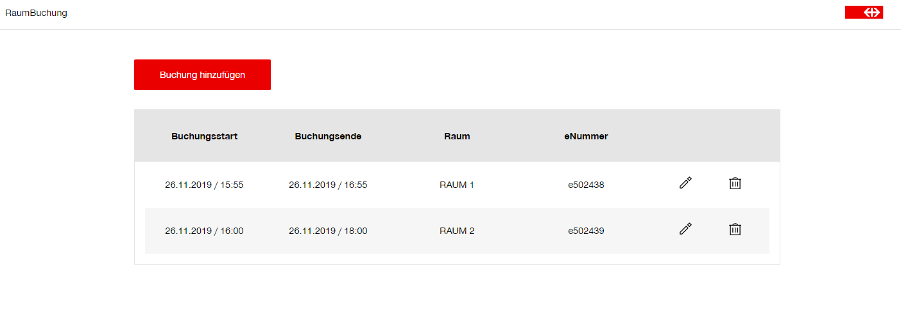
Buchung ansehen
14

Slide 15
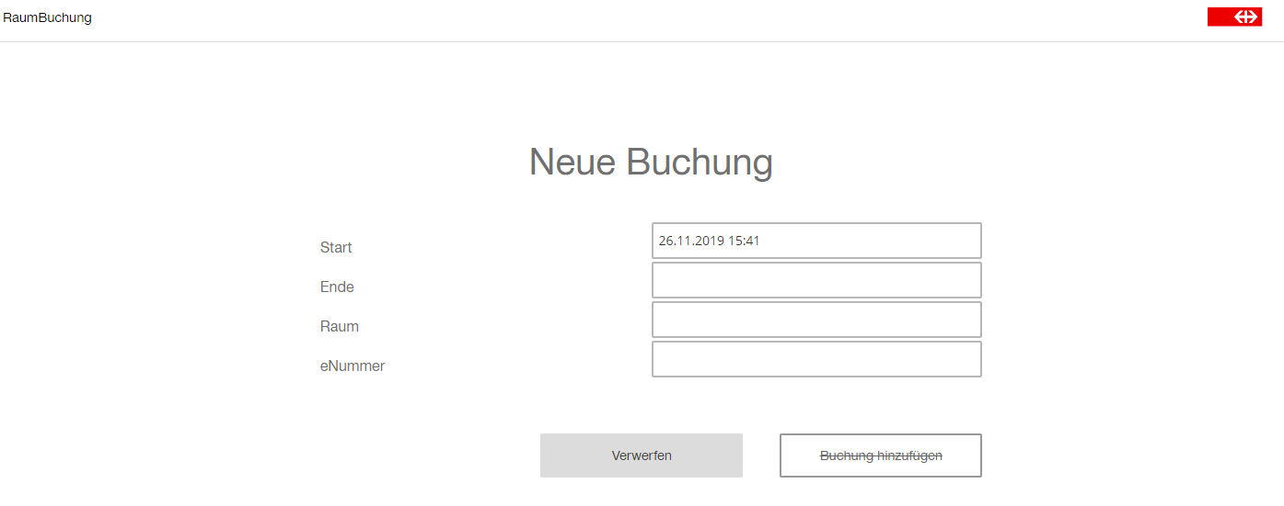
Buchung erstellen
15

Slide 16
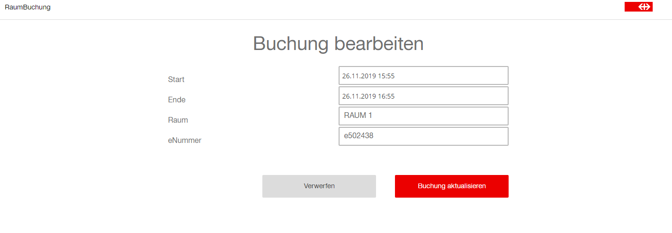
Buchung bearbeiten
16

Slide 17
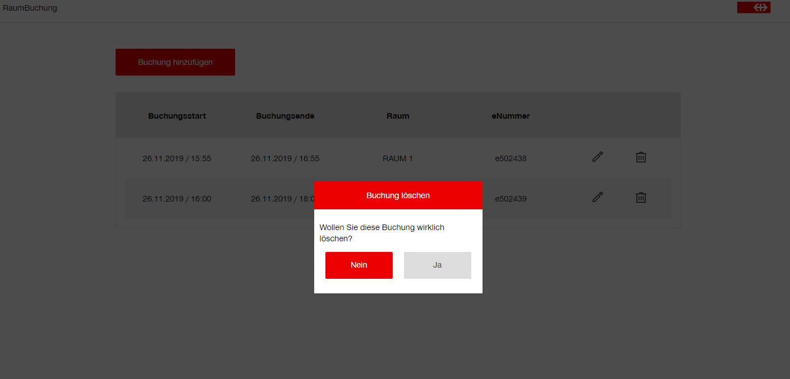
Buchung löschen
17

Slide 18

Konzeptphase
Systemarchitektur
Testkonzept
18

Slide 19
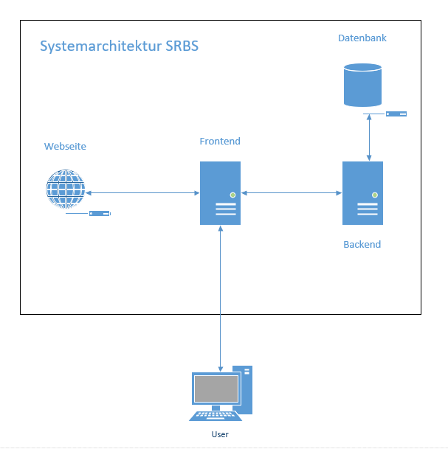
Systemarchitektur
19

Slide 20

Testkonzept
20

Slide 21

Realisierungsphase
21
Notes:
Systemdokumentation
Realisieren der Applikation
Systemtest

Slide 22

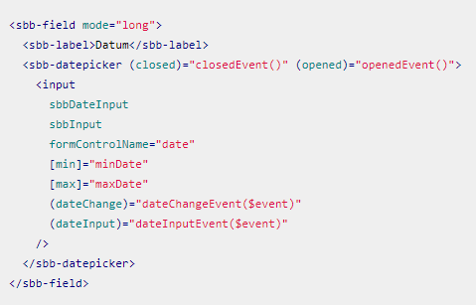
Realisierung der Applikation
Backend
Frontend
22

Slide 23

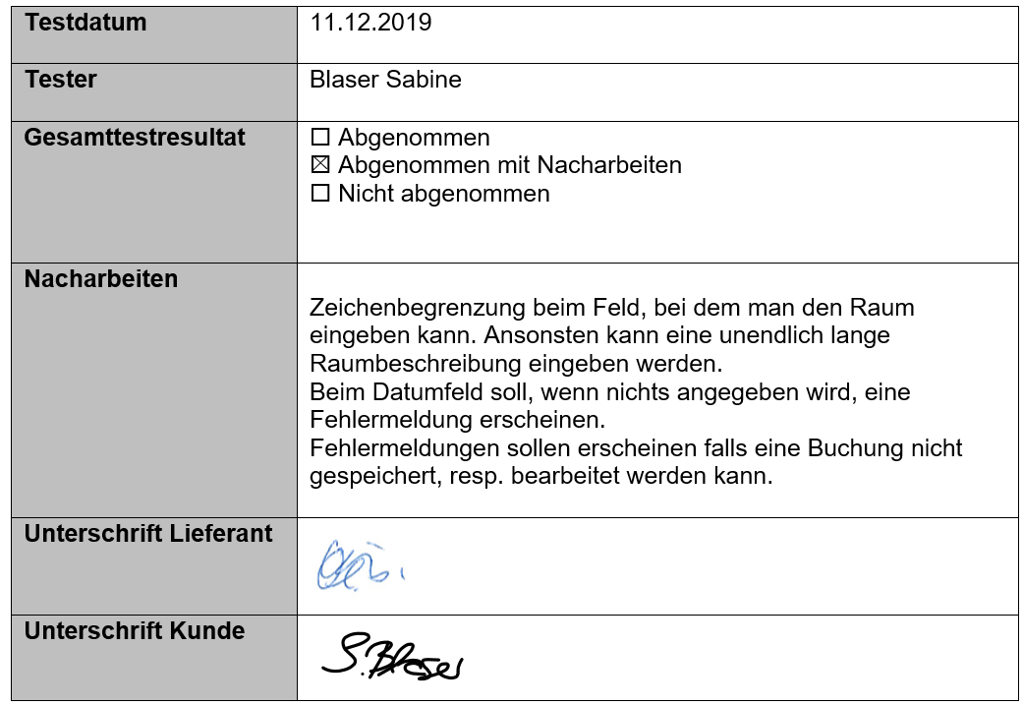
Systemtest & Abnahme
23

Slide 24
Taskliste / TODOs
Task | Status
Backend | Fertig
Buchung anzeigen | Fertig
Buchung bearbeiten | Fertig
Buchung erstellen | Fertig
Buchung löschen | Fertig
Zeichenbegrenzung bei Datum | Offen
Fehlermeldung bei leeren Datumfeld | Offen
Fehlermeldung falls Buchung nicht bearbeitet werden kann | Offen
24

Slide 25
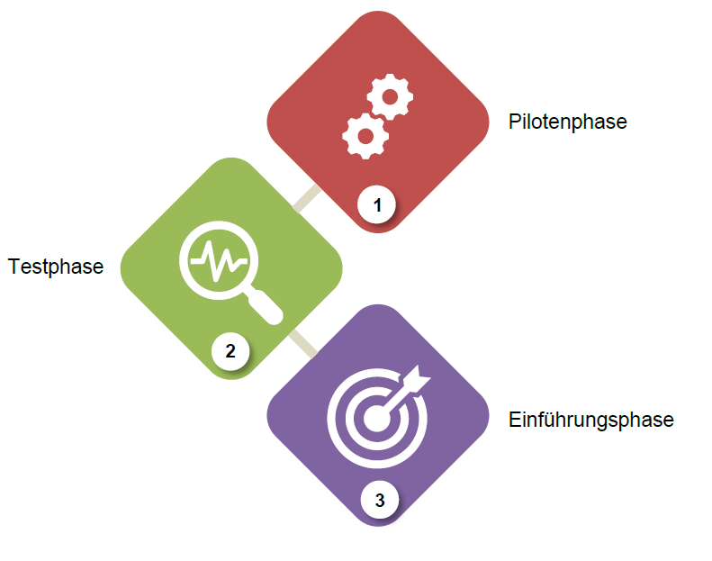

Einführungs- & Migrationsplan
25

Slide 26

Fazit des Teams
26

Slide 27

Fragen
27

Slide 28

Demo
28

